Slide 2
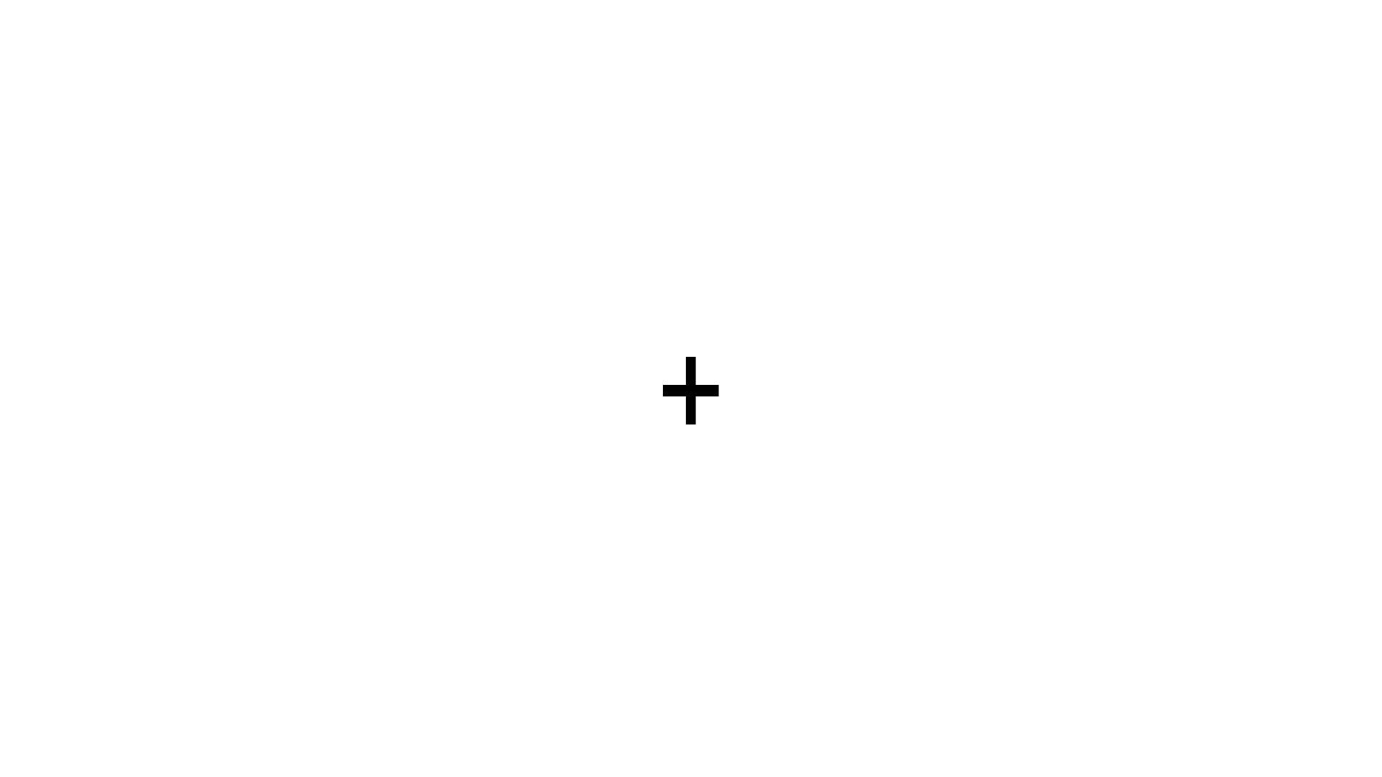
+

Slide 3

+

Slide 4
+

Slide 5
+

